Slide 1
Atomic Physics 原子物理学
第一章：原子的位形：卢瑟福模型
§1 电子的发现与汤姆孙的原子模型
§2 α粒子散射实验和卢瑟福的原子模型
§3 卢瑟福散射公式
§4 卢瑟福公式的实验验证
§5 行星模型的意义及困难
东南大学物理学院

Slide 2
背景
当原子学说逐渐被人们接受以后，人们又面临着新的问题：
原子有多重？
原子有多大？
原子的结构？........

Slide 3
1-1 背景知识
阿伏伽德罗常数N_{A}，1mol任何原子的数目都为N_{A}。
N_{A} = 6.022×10²³
微观
宏观
原子量u
电子电荷e
玻尔兹曼常数k
质量单位g
法拉第常数F
普适气体常数R
×N_{A}

Slide 4
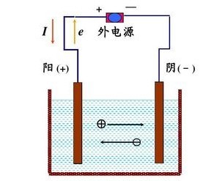
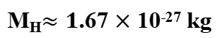
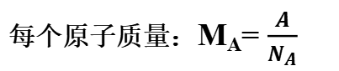
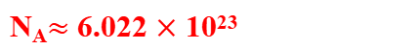
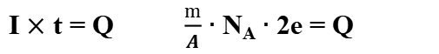
1-1 原子的质量
阿伏伽德罗常数N_{A}的测定
阳极：Cu $→$ Cu²⁺ + 2e⁻ （Cu质量减小）
阴极：Cu²⁺ + 2e⁻ $→$ Cu（Cu质量增加）
I $×$ t = Q $\frac{m}{A}$ $∙$ N_{A} $∙$ 2e = Q
I 电流强度；t 通电时间；
Q 所耗电量；A 摩尔质量；
m 阴极Cu增加的质量
法拉第电解实验
N_{A}$≈$ 6.022 $×$ 10²³
原子的质量
每个原子质量：M_{A}= $\frac{A}{N_{A}}$
氢原子质量：
M_{H}$≈$ $1$.67 $×$ 10⁻²⁷ kg
原子量u: 1u=1.66053873（13）×10⁻²⁷kg; 原子的质量分布范围在1~300 u。

Slide 5
1-1 原子的大小
若将原子看作是球体,半径为r，则1摩尔原子占体积为
如果物质的密度为ρ，A为摩尔质量，
则1摩尔原子占有体积为：A/ρ cm³
例： Li 原子 A = 7， ρ = 0.7， r_{Li}= 0.16nm

Slide 6
1-1 原子的大小
依此可以算出不同原子的半径，如下表所示：
元素 | 摩尔质量 | 质量密度ρ/(g/cm³) | 原子半径r/nm
Li | 7 | 0.7 | 0.16
Al | 27 | 2.7 | 0.16
Cu | 63 | 8.9 | 0.14
S | 32 | 2.07 | 0.18
Pb | 207 | 11.34 | 0.19
原子的半径都约为10⁻¹⁰ m，即埃（Å）的量级。
1 Å = 0.1 nm = 10⁻¹⁰ m。

Slide 7
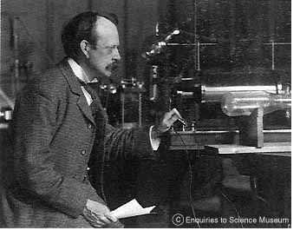
1-1 电子的发现：汤姆孙阴极射线实验(1897)
_
+
(a)
D
P₁
_
C
E
A
B
P₂
+
汤姆孙（J. J. Thomson, 1856-1940），英国
加电场E后，射线偏转 ⇒ 阴极射线带负电。
再加磁场H后，射线不偏转，⇒ Hev = Ee ⇒ v = E/H
去掉电场E后，射线成一圆形轨迹 ⇒ Hev = mv²/r
求出荷质比: e/m = E/rH²
目前公认的荷质比：1.758820174×10¹¹C/kg
阴极射线的荷质比为氢离子荷质比的千倍以上!

Slide 8
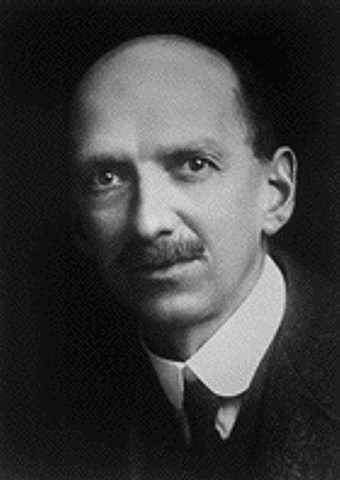
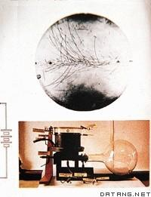
1-1 电子的发现
阴极射线的荷质比比氢离子的荷质比大了约1000倍，可能的原因：
i) 阴极射线的电荷电量是氢离子的1000倍
ii) 阴极射线的质量是氢离子的千分之一。
1899年，汤姆逊用威尔逊云室，测量出阴极射线所带的电荷与氢离子所带的电荷相同。
堵住了唯一的一个可能的漏洞！完美的实验！
威尔逊，1927诺贝尔物理奖
“微粒”是否存在于所有原子中呢？
把阴极射线管充上不同的微量气体，例如二氧化碳、空气、氢气等，发现：
阴极射线的荷质比与所充气体无关。
改变阴极的材料，分别改用铝、铁、铜等做阴极，发现：
阴极射线的荷质比与阴极材料无关。
意味着所有原子中都有阴极射线这种粒子！
电子

Slide 9
1-1 电子的发现
19世纪末“原子论”被广泛接受
19世纪中叶麦克斯韦方程组的建立
气体放电现象的研究
1879克鲁克斯管的出现
1890年，休斯脱(Schuster), 1897年考夫曼(Kaufman) 做了类似的实验，他测得的荷质比的数值比汤姆逊的还要精确，他还发现荷质比随粒子速度的改变而改变。但是他当时没有勇气发表这些结果，他不相信阴极射线是由粒子组成的。直到1901年他才公布自己的实验结果。
汤姆逊以惊人的胆识同传统观念决裂，勇敢地确认了有比氢原子小得多的微粒——电子存在，而被誉为最先打开通向基本粒子物理学大门的伟人。由此他获得了1906年诺贝尔物理学奖.

Slide 10
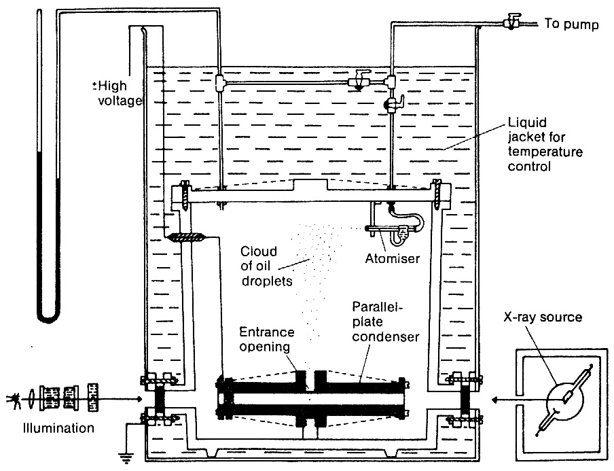
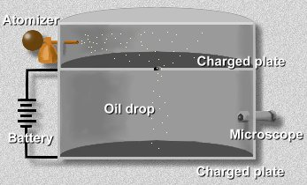
1-1 电子的电荷
1910年, 密立根（Millikan）“油滴实验”。
此实验的目的是要测量单一电子的电荷。方法主要是平衡重力与电力，使油滴悬浮于两片金属电极之间。并根据已知的电场强度，计算出整颗油滴的总电荷量。通过多测测量，取不同油滴电荷的最大公约数，即为基元电荷值，也就是电子的电荷。1.59×10⁻¹⁹ C (密立根) 1.602176487×10⁻¹⁹ C (现代精确值)

Slide 11
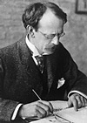
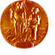
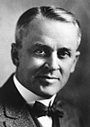
1-1 电子的发现
The Nobel Prize in Physics 1906
in recognition of the great merits of his theoretical and experimental investigations on the conduction of electricity by gases
J. J. Thomson (1856-1940)
气体电导的理论和实验研究
The Nobel Prize in Physics 1923
for his work on the elementary charge of electricity and on the photoelectric effect
R. Millikan (1868-1953)
测定电子电荷以及光电效应

Slide 12
1-1 小结
成功原因：
反例：电子电荷数值
正例：密立根只公布部分数据
承认阴极射线是粒子
历史条件具备：真空技术的发展
敢于突破旧观念的束缚
不断进取（改变气体、阴极材料、测出电子电荷）
电子发现的过程：
放电实验
实验
发现问题：阴极射线的本质？
新问题
提出假说：阴极射线是粒子
分析
实验证实：测量荷质比
假说
验证假说
新实验
新问题：电子普遍存在？
验证假说
新实验：验证假说
理论
理论

Slide 13
1-1 原子结构是什么？
电子的质量m_{e} = 9.109×10⁻³¹ kg
氢离子的质量m_{p} = 1.672×10⁻²⁷ kg
m_{p}/m_{e} = 1836.15267247(80)
原子可分，原子中存在电子；
电子的质量是整个原子质量的很小一部分；
电子带负电，原子是中性的，所以原子中还有带正电的部分。
原子的结构是什么？

Slide 14
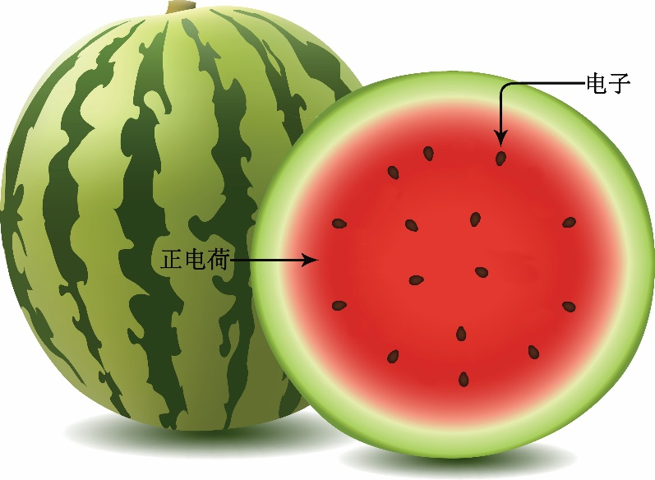
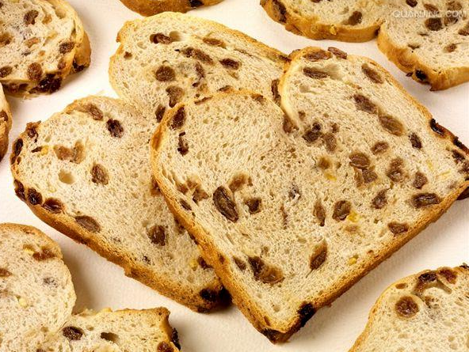
1-1 汤姆孙的葡萄干面包模型（西瓜模型）
原子中带正电部分均匀分布在原子体内,电子镶嵌在其中，原子如同西瓜，瓜瓤好比正电荷，电子如同瓜籽分布在其中人们称之为"葡萄干面包模型".
电子分布在分离的同心环上，每个环上的电子容量都不相同，电子在各自的平衡位置附近做微振动。因而可以发出不同频率的光，而且各层电子绕球心转动时也会发光。

Slide 15
1-1 汤姆孙的葡萄干面包模型（西瓜模型）
可解释：电中性、原子大小、稳定性、部分光谱。
不能解释：
原子的光谱线很多，甚至连续谱；
勒纳德发现电子很容易穿透原子，证实原子内部大部分地方是空的；
卢瑟福α离子散射实验。

Slide 16
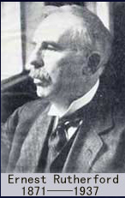
第二节 α粒子散射实验和卢瑟福的原子模型
卢瑟福1871年8月30日生于新西兰的纳尔逊，毕业于新西兰大学和剑桥大学。
1898年到加拿大任马克歧尔大学物理学教授，达9年之久，这期间他在放射性方面的研究，贡献极多。1907年，任曼彻斯特大学物理学教授。1908年因对放射化学的研究荣获诺贝尔化学奖。1919年任剑桥大学教授，并任卡文迪许实验室主任。1931年英王授予他勋爵的桂冠。1937年10月19日逝世。
卢瑟福一生至少培养了10位诺贝尔得奖主。

Slide 17
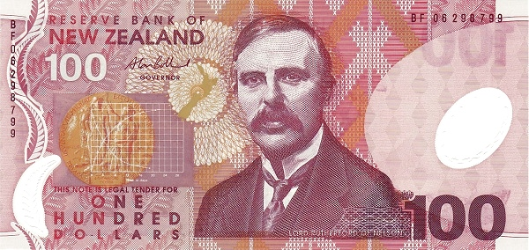
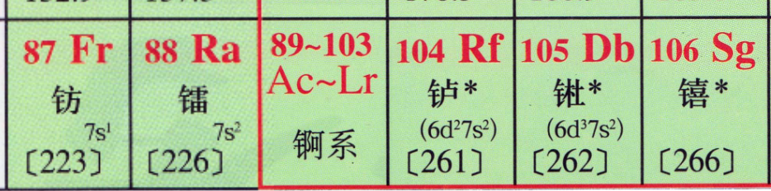
Rutherfordium

Slide 18

1-2 卢瑟福α粒子散射实验
α散射实验：盖革-马斯顿实验
α粒子：放射性元素发射出的高速带电粒子，其速度约为光速的十分之一，带+2e的电荷，质量约为4M_{H}（后被证实是带两个正电荷的氦核）。
散射：一个运动粒子受到另一个粒子的作用而改变原来的运动方向的现象。
散射角：粒子受到散射时，它的出射方向与原入射方向之间的夹角叫做散射角。
实验结果：大多数散射角很小(<2°)，约1/8000散射大于90°，极个别的散射角等于180°
卢瑟福：这是我一生中从未有过的最难以置信的事件，它的难以置信好比你对一张白纸射出一发15英寸的炮弹，结果却被顶了回来打在自己身上。

Slide 19
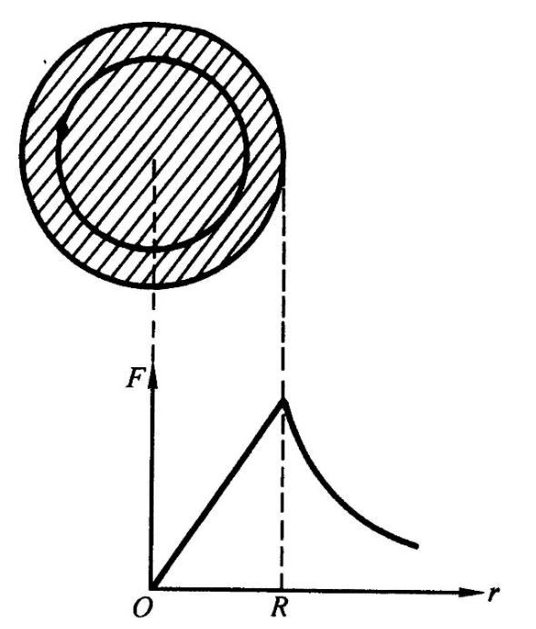
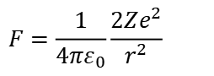
1-2 汤姆孙模型的困难
近似1：粒子散射受电子的影响忽略不计，只须考虑原子中带正电而质量大的部分对粒子的影响。
近似2：只受库仑力的作用。
当r>R时，原子受的库仑斥力为：
当r<R时，原子受的库仑斥力为：
当r=R时，原子受的库仑斥力最大：
$$F=\frac{1}{4πε_{0}}\frac{2Ze^{2}}{r^{2}}$$

Slide 20
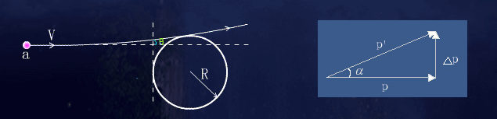
1-2 α粒子散射（汤姆孙模型）
对于汤姆逊模型而言，只有掠入射(r=R)时,入射α 粒子受力最大，设为 F_{max} ，我们来看看此条件下α 粒子的最大偏转角是多少？
如上图,我们假设α 粒子以速度 v 射来,且在原子附近度过的整个时间内均受到 F_{max} 的作用,那么会产生多大角度的散射呢?

Slide 21
1-2 α粒子散射（汤姆孙模型）
解:
粒子受原子作用后动量发生变化
p’
Δp
θ
p
其中 表示α粒子在原子附近度过的时间.
代入F_{max}值,
解得:
所以
tanθ值很小,所以近似有

Slide 22
1-2 α粒子散射（汤姆孙模型）
上面的计算我们没有考虑核外电子的影响,这是因为电子的质量仅为α粒子质量的1/8000,它的作用是可以忽略的,即使发生对头碰撞,影响也是微小的,当α粒子与电子发生正碰时,可以近似看作弹性碰撞,动量与动能均守恒.

Slide 23
1-2 α粒子散射（汤姆孙模型）
所以上式化为
综合(1),(2)两式知
如果以能量为5MeV的α粒子轰击金（Z=79）箔,最大偏转角为
基于汤姆孙模型，α粒子如何发生大角度散射？
经过多次碰撞，可以估计产生90°，但概率仅为10⁻³⁵⁰⁰

Slide 24

1-2 α粒子散射（汤姆孙模型）
大角散射不可能在汤姆逊模型中发生,散射角大于3°的比1%少得多；散射角大于90°的约为10⁻³⁵⁰⁰. 必须重新寻找原子的结构模型。
困难：作用力F太小，不能发生大角散射。
解决方法：减少带正电部分的半径R，使作用力增大。

Slide 25
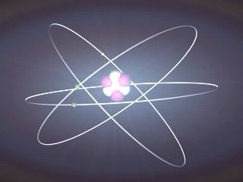
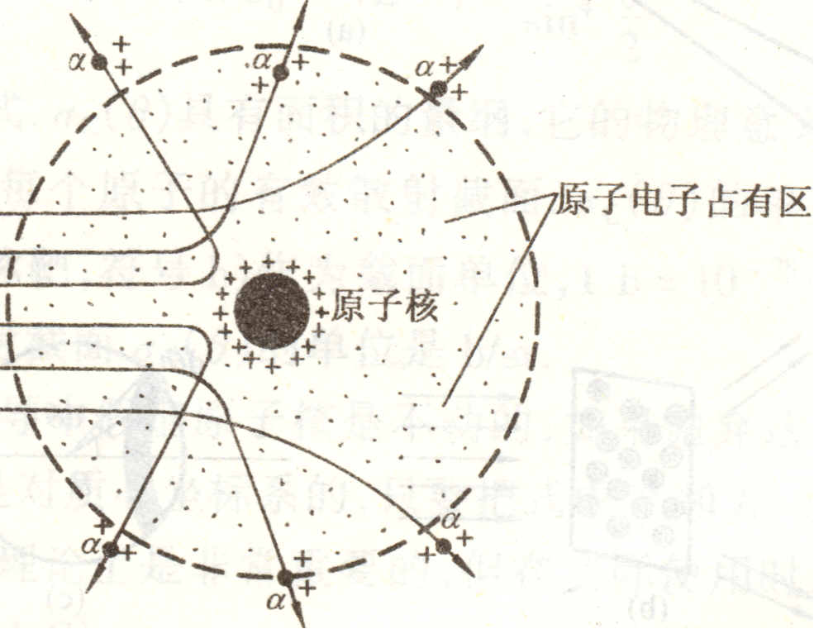
1-2 卢瑟福的核式模型
原子序数为Z的原子的中心,有一个带正电荷的核(原子核),它所带的正电量Ze ,它的体积极小但质量很大,几乎等于整个原子的质量,正常情况下核外有Z个电子围绕它运动。
定性地解释：由于原子核很小，绝大部分α粒子并不能瞄准原子核入射，而只是从原子核周围穿过，所以原子核的作用力仍然不大，因此偏转也很小，也有少数α粒子有可能从原子核附近通过，这时，r较小，受的作用力较大，就会有较大的偏转，而极少数正对原子核入射的α粒子，由于r很小，受的作用力很大，就有可能反弹回来。所以卢瑟福的核式结构模型能定性地解释α粒子散射实验。

Slide 26
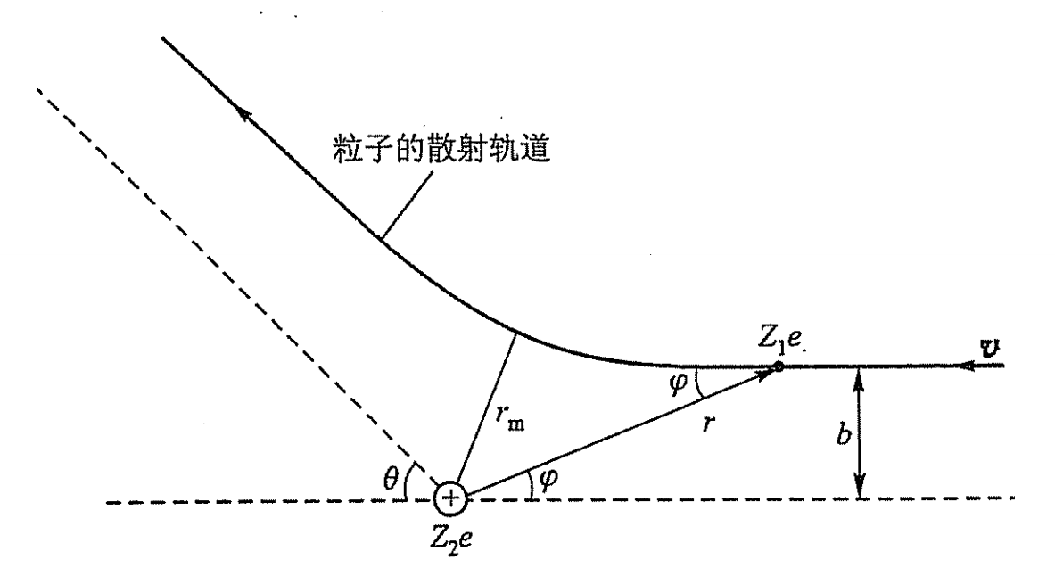
第三节 卢瑟福散射公式

Slide 27
1-3 库仑散射公式
带电粒子的库仑散射：入射速度为 v，电荷为 Z₁e 的带电粒子，与电荷为 Z₂e 的靶核发生散射。当粒子从远离靶核处射过来以后，在库仑力的作用下，粒子的运动偏转了θ 角。可以证明，散射过程有下列关系:
其中b是瞄准距离，又称碰撞参数，表示入射粒子与固定散射体无相互作用情况下的最小垂直距离。
（库仑散射公式）
（库仑散射因子）
E是入射能量

Slide 28
1-3 库仑散射公式的推导
入射粒子为α粒子，对散射过程作如下四个假设：
(1) 忽略电子的作用。由于m_{e} << M_{核}，且m_{e} << M_{α}，所以忽略电子对散射的影响，只考虑α粒子与原子核的相互作用。
(2) 粒子和原子核看成点电荷。且认为静电力服从库仑定律, 由于F_{万} << F_{静}，忽略α粒子与原子核间的F_{万。}
(3) 大角散射是一次散射结果。由于原子核线度很小，原子内非常空旷，而α粒子与原子核相距很近时才会发生显著偏转，因此α粒子靠近一个原子核后再靠近另一个原子核的机会很少，属于单次散射问题。
(4) 原子核不动。通常，散射原子的质量M >> M_{α}，可近似认为原子核在散射过程中对实验室参照系静止不动。

Slide 29
1-3 库仑散射公式的推导
中心力→角动量守恒

Slide 30
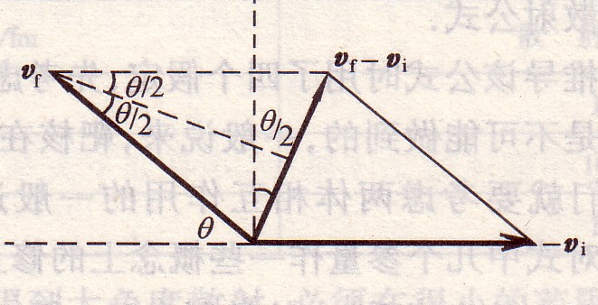
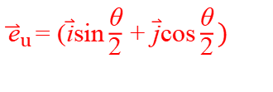
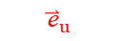
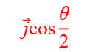
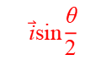
1-3 库仑散射公式的推导
$$\overset{⃑}{\text{j}}\text{cos}\frac{\text{θ}}{\text{2}}$$
$${\overset{⃑}{\text{e}}}_{u}$$
左式积分：
$$\overset{⃑}{\text{i}}\text{sin}\frac{\text{θ}}{\text{2}}$$
${\overset{⃑}{\text{e}}}_{u}$= ($\overset{⃑}{\text{i}}\text{sin}\frac{\text{θ}}{\text{2}}$ + $\overset{⃑}{\text{j}}\text{cos}\frac{\text{θ}}{\text{2}})$
能量守恒：

Slide 31
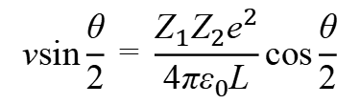
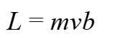
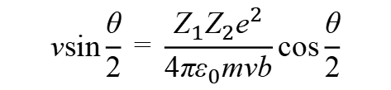
1-3 库仑散射公式的推导
右式积分：
φ的变化：0 → π ‒ θ
$$\text{v}\text{sin}\frac{\text{θ}}{\text{2}}\text{ = }\frac{{\text{Z}}_{1}{\text{Z}}_{2}{\text{e}}^{2}}{\text{4}\text{π}{\text{ε}}_{0}\text{L}}\text{cos}\frac{\text{θ}}{\text{2}}$$
$$\text{L} \text{= }\text{mvb}$$
$$\text{v}\text{sin}\frac{\text{θ}}{\text{2}}\text{ = }\frac{{\text{Z}}_{1}{\text{Z}}_{2}{\text{e}}^{2}}{\text{4}\text{π}{\text{ε}}_{0}\text{mvb}}\text{cos}\frac{\text{θ}}{\text{2}}$$

Slide 32
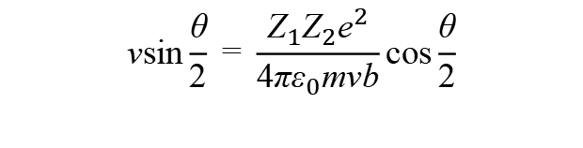
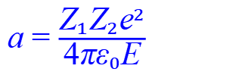
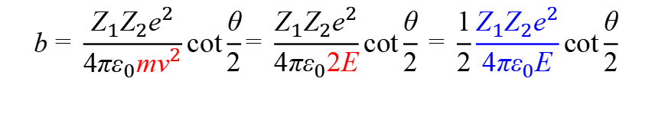
1-3 库仑散射公式的推导
$$\text{v}\text{sin}\frac{\text{θ}}{\text{2}}\text{ = }\frac{{\text{Z}}_{1}{\text{Z}}_{2}{\text{e}}^{2}}{\text{4}\text{π}{\text{ε}}_{0}\text{mvb}}\text{cos}\frac{\text{θ}}{\text{2}}$$
$$\text{b}\text{ = }\frac{{\text{Z}}_{1}{\text{Z}}_{2}{\text{e}}^{2}}{\text{4}\text{π}{\text{ε}}_{0}\text{m}{\text{v}}^{2}}\text{cot}\frac{\text{θ}}{\text{2}}\text{= }\frac{{\text{Z}}_{1}{\text{Z}}_{2}{\text{e}}^{2}}{\text{4}\text{π}{\text{ε}}_{0}\text{2}\text{E}}\text{cot}\frac{\text{θ}}{\text{2}} \text{= }\frac{\text{1}}{\text{2}}\frac{{\text{Z}}_{1}{\text{Z}}_{2}{\text{e}}^{2}}{\text{4}\text{π}{\text{ε}}_{0}\text{E}}\text{cot}\frac{\text{θ}}{\text{2}}$$
a = $\frac{{\text{Z}}_{1}{\text{Z}}_{2}{\text{e}}^{2}}{\text{4}\text{π}{\text{ε}}_{0}\text{E}}$
（库仑散射因子）
（库仑散射公式）
当α粒子的速度v₀确定后，b越小，θ越大。当b足够小时，θ可以大于90°，甚至接近180°。也就是说，大角散射是由于α粒子和原子核近距离碰撞的结果。

Slide 33
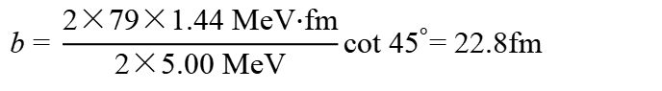
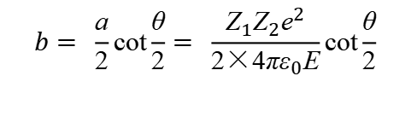
1-3 库仑散射公式的推导
例：动能为5.00MeV的α粒子被金核以90°角散射时，它的瞄准距离为多大？
$$b= \frac{\text{a}}{\text{2}}\text{cot}\frac{\text{θ}}{\text{2}}= \frac{{\text{Z}}_{1}{\text{Z}}_{2}{\text{e}}^{2}}{\text{2×4}\text{π}{\text{ε}}_{0}\text{E}}\text{cot}\frac{\text{θ}}{\text{2}}$$
解：有库仑散射公式：
Z₁ = 2，Z₂ = 79，E = 5.00 MeV
问题：b是微观量，在实验中也无法测量，不能和实验值直接比较。
$$\text{b} \text{=} \frac{\text{2×79×1.44} \text{MeV}\text{⋅}\text{fm}}{\text{2×5.00} \text{MeV}}\text{c}\text{ot} \text{4}{\text{5}}^{°}\text{=} \text{22.8}\text{fm}$$

Slide 34
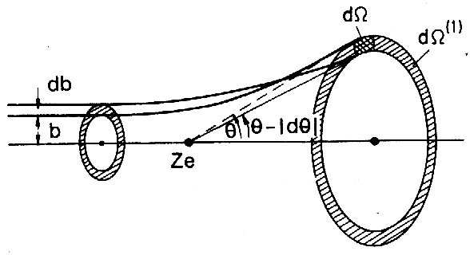
1-3 卢瑟福公式的推导
由于碰撞参数b是一个无法控制的量，而且不可能用一个原子进行散射实验，我们无法验证b与θ的关系，所以必须再深入一步，使散射角θ与一个比b容易测定的观测量联系起来，以便于理论与实验进行比较.
除了散射角，实验上还能测定什么数值？
b
b + db
θ
θ - dθ
通过散射角θ关联
问题：环形面积和空心圆锥体的立体角之间有何关系呢?

Slide 35
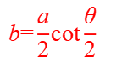
1-3 卢瑟福公式的推导
环形面积：
dσ = π(b + db)² – πb²
= 2πb|db|
$$\text{b}\text{=}\frac{\text{a}}{\text{2}}\text{cot}{\frac{\text{θ}}{\text{2}}}$$

Slide 36
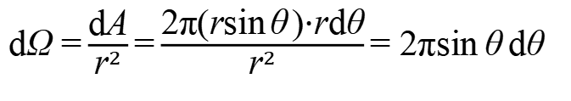
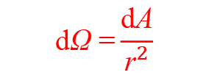
1-3 卢瑟福公式的推导
$$\text{d}\text{Ω} \text{=}\frac{\text{d}\text{A}}{{\text{r}}^{2}}$$
φ: 0 → 2π
dA = rsinθdφ · rdθ
dA = 2πrsinθ·rdθ
空心圆锥体的立体角dΩ与dθ有如下关系
$\text{d}\text{Ω} \text{=}\frac{\text{d}\text{A}}{{\text{r}}^{2}}\text{=}\frac{\text{2}\text{π}\text{(}\text{r}\text{sin}{\text{θ}}\text{)⋅}\text{r}\text{d}\text{θ}}{{\text{r}}^{2}}\text{=}$ $\text{2}\text{π}\text{sin}{\text{θ}}\text{d}\text{θ}$
(2)

Slide 37
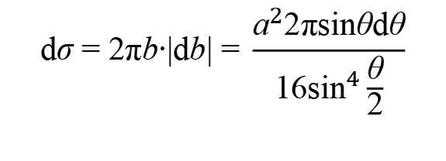
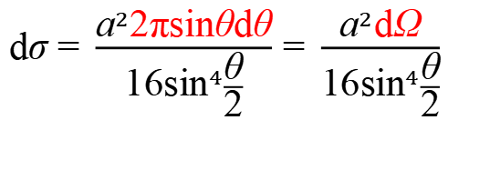
1-3 卢瑟福公式的推导
$$\text{d}\text{σ} \text{=} \text{2}\text{π}\text{b}\text{∙|}\text{d}\text{b}\text{|} \text{=} \frac{{\text{a}}^{2}\text{2}\text{πsin}\text{θ}\text{d}\text{θ}}{\text{16}\text{s}{\text{in}}^{4}\frac{\text{θ}}{\text{2}}}$$
(1)
$\text{d}\text{Ω} \text{=}\frac{\text{d}\text{A}}{{\text{r}}^{2}}\text{=}\frac{\text{2}\text{π}\text{(}\text{r}\text{sin}{\text{θ}}\text{)⋅}\text{r}\text{d}\text{θ}}{{\text{r}}^{2}}\text{=}$ $\text{2}\text{π}\text{sin}{\text{θ}}\text{d}\text{θ}$
(2)
(2)式代入(1)式即得微截面:
$\text{d}\text{σ} \text{=} \frac{{\text{a}}^{2}\text{2}\text{πsin}\text{θ}\text{d}\text{θ}}{\text{16}\text{s}{\text{in}}^{4}\frac{\text{θ}}{\text{2}}}$ $\text{= }\frac{{\text{a}}^{2}\text{d}\text{Ω}}{\text{16}\text{s}{\text{in}}^{4}\frac{\text{θ}}{\text{2}}}$
(3)
被每个原子散射到θ∼θ-dθ之间的空心立体角dΩ内的α粒子，必定打在b∼b+db之间的dσ这个环形带上 。

Slide 38
1-3 卢瑟福公式的推导
对于每个α粒子来说，对应一个原子核就有一个圆环
设单位体积靶原子数为n, 箔靶厚度为t，箔靶面积为A
在此厚度，各个原子核互不遮挡，则共有nAt个圆环，散射面积为nAtdσ。
散射粒子出现在某立体角的几率为入射的α粒子正好落在散射面积内的几率→散射几率为散射总截面与箔靶的有效面积A之比.
单个粒子的散射几率，即它掉在这nAt个环内的几率

Slide 39
1-3 卢瑟福公式的推导
单个粒子的散射几率，即它掉在这nAt个环内的几率:
若有N个α粒子打在金箔面A上，则在dΩ方向上测量到的α粒子数为:
定义微分截面σ(θ)，表示单位α粒子散射到θ角附近单位立体角内每个原子有效散射截面，具有面积的量纲:
卢瑟福散射公式
通常以靶恩(简称靶，符号b)作为截面单位，1b = 10⁻²⁸ m²；
σ(θ)的单位是b/sr。

Slide 40
1-3 卢瑟福公式的推导
可见dσ的物理意义是一个入射的α粒子被单位面积内的靶核散射到θ→θ-dθ范围内的几率，即一个α粒子被散射到立体角dΩ内的几率,这就是dσ的物理意义.
微分截面也称做几率
σ(θ)即为每个α粒子被散射到单位立体角内的几率.dσ与σ(θ)具有面积的量纲.
在微观实验中
无法直接观测
以几率来标识
卢瑟福散射公式的核心思想

Slide 41
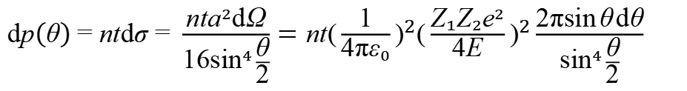
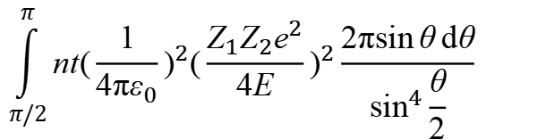
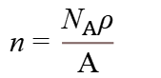
1-3 卢瑟福公式的推导
例1：卢瑟福散射中用的α粒子是镭衰变放出的，其动能是4.78MeV。靶为金箔，厚度是1μm，其密度ρ为1.93×10⁴kg/m³，其核电荷数Z为79，质量数A为197。试计算散射角大于90º的α粒子占总的入射α粒子的百分比.
$\text{d}\text{p}\left(\text{θ}\right) \text{=} \text{nt}\text{d}\text{σ} \text{=} \frac{\text{nt}{\text{a}}^{2}\text{d}\text{Ω}}{{\text{16}\text{sin}}^{4}{\frac{\text{θ}}{\text{2}}}}$ $=\text{nt}\text{(}\frac{\text{1}}{\text{4}\text{π}{\text{ε}}_{0}}{\text{)}}^{2}\text{(}\frac{{\text{Z}}_{1}{\text{Z}}_{2}{\text{e}}^{2}}{\text{4}\text{E}}{\text{)}}^{2}\frac{\text{2}\text{π}\text{sin}{\text{θ}}\text{d}\text{θ}}{{\text{sin}}^{4}{\frac{\text{θ}}{\text{2}}}}$
解：
$$\int_{π/2}^{π}{\text{nt}\text{(}\frac{\text{1}}{\text{4}\text{π}{\text{ε}}_{0}}{\text{)}}^{2}\text{(}\frac{{\text{Z}}_{1}{\text{Z}}_{2}{\text{e}}^{2}}{\text{4}\text{E}}{\text{)}}^{2}\frac{\text{2}\text{π}\text{sin}{\text{θ}}\text{d}\text{θ}}{{\text{sin}}^{4}{\frac{\text{θ}}{\text{2}}}}}$$
π/2 → π:
= 1.2 × 10⁻⁴
$$\text{n} \text{= }\frac{{\text{N}}_{A}\text{ρ}}{\text{A}}$$
= 5.9 × 10²⁸ 个/m³
与α粒子散射实验得出的1/8000吻合很好！

Slide 42
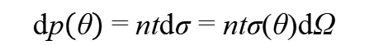
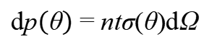
1-3 卢瑟福公式的推导
例2：已知α粒子散射在60º的微分散射截面为1b，靶是厚度为1μm的金箔（密度ρ为1.93×10⁴kg/m³，核电荷数Z为79，质量数A为197），入射α粒子的个数为每秒10⁵个（这已经是比较强的放射源了！），探测器的立体角为0.01，如果要保证在60º测量到的计数为10²个，求所需的时间。
解：
$$\text{d}\text{p}\left(\text{θ}\right) \text{=} \text{nt}\text{d}\text{σ} \text{=} \text{nt}\text{σ}\text{(}\text{θ}\text{)}\text{d}\text{Ω}$$
$$\text{n} \text{= }\frac{{\text{N}}_{A}\text{ρ}}{\text{A}}$$
= 5.9 × 10²⁸ 个/m³
在60º测量到α粒子散射的概率：
$$\text{d}\text{p}\left(\text{θ}\right) \text{=} \text{nt}\text{σ}\text{(}\text{θ}\text{)}\text{d}\text{Ω}$$
= 5.9 × 10²⁸ × 10⁻⁶ × 10⁻²⁸ × 10⁻² = 5.9 × 10⁻⁸
统计计数达到100个所需的时间t₀为：
100
t₀ =
= 1.7 × 10⁴ s = 4.7 h
5.9 × 10⁻⁸ × 10⁵

Slide 43
小知识：卢瑟福背散射技术
考虑到原子核的反冲：
卢瑟福背散射分析或卢瑟福背散射谱学(Rutherford Backscattering Spectrometry，RBS)，有时候被称为高能离子散射谱学(High-Energy Ion Scattering，HEIS)，是一种离子束分析技术，被用在材料科学中，用以分析、测量材料的结构和组成。通过将一束确定能量的高能离子束（通常是质子或α粒子）打到待分析材料上，检测背向反射的离子的能量，即可确定靶原子的种类、浓度和深度分布。
在入射粒子动能固定时，原子核的质量越轻、散射角越大，则原子核获得的反冲动能越大，对应入射粒子和散射粒子的能量差越大。因此，实验上可以固定一个角度，通过测量散射粒子的动能，就可以检测原子的种类。
石墨上沉积少量金和银的卢瑟福背散射谱

Slide 44
第四节 卢瑟福公式的实验验证

Slide 45
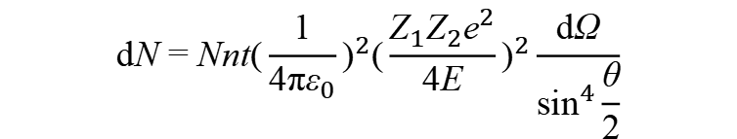
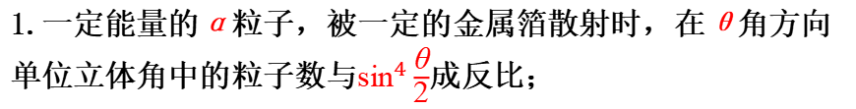
1-4 卢瑟福公式的实验验证
$$\text{d}\text{N}\text{ = }\text{N}\text{nt}\text{(}\frac{\text{1}}{\text{4}\text{π}{\text{ε}}_{0}}{\text{)}}^{2}\text{(}\frac{{\text{Z}}_{1}{\text{Z}}_{2}{\text{e}}^{2}}{\text{4}\text{E}}{\text{)}}^{2}\frac{\text{d}\text{Ω}}{{\text{sin}}^{4}{\frac{\text{θ}}{\text{2}}}}$$
由卢瑟福公式，我们可以作出如下预言:
1.一定能量的α粒子，被一定的金属箔散射时，在θ角方向单位立体角中的粒子数与${\text{sin}}^{4}{\frac{\text{θ}}{\text{2}}}$成反比；
2.在α粒子能量与偏转角固定时，被散射的α粒子数与金属箔厚度成正比；
3.偏转角θ和金属箔厚度固定时，散射的粒子数与α粒子能量的平方成反比；
4.散射粒子数与Z₁的平方成正比,Z₁e 是原子核的正电荷，从而可以测定Z。

Slide 46
1-4 卢瑟福公式的实验验证
(a) 侧视图 (b) 俯视图。R:放射源；F:散射箔； S:闪烁屏；B:金属匣

Slide 47


1-4 卢瑟福公式的实验验证
(1)在同一α粒子源和同一散射体的情况下，dN′与sin⁴θ/2成反比。如图当角度由小变大，实验结果与卢瑟福公式符合得很好，这是卢瑟福散射公式最突出和最重要的特征.

Slide 48

1-4 卢瑟福公式的实验验证
(2)用同一α粒子源和同一种材料的散射体，在同一散射角，dN′与散射体的厚度t成正比。实验用8 Mev的粒子源，把θ固定在25°附近，改变金属箔的厚度，得到如图实验结果。

Slide 49

1-4 卢瑟福公式的实验验证
(3)用同一散射物，在同一散射角，dN′与v₀⁴成反比，即与E_{α}²成反比。为了改变α粒子速度，用一些薄云母片来减速。实验结果与预期符合得很好。

Slide 50

1-4 卢瑟福公式的实验验证
(4)用同一α粒子源，在同一散射角，对同一nt值dN′与Z²成正比。同一nt值就是用厚度近似相等的不同材料做实验。可以测定Z.

Slide 51
1-4 原子核大小的估计
由卢瑟福的原子有核结构模型和散射理论，可以推算α粒子达到的离原子核的最小距离，也就是原子核半径的上限。设α粒子离原子核很远时的速度为v₀，达到离原子核最小距离r_{m}处的速度为v_{m}，按能量守恒定律：

Slide 52


1-4 原子核大小的估计
求解
sin θ/2=1时，有极小值，
r_{m}= $\frac{{\text{Z}}_{1}{\text{Z}}_{2}{\text{e}}^{2}}{\text{4}\text{π}{\text{ε}}_{0}\text{E}}$ = a
= $\frac{\text{1}}{\text{4}\text{π}{\text{ε}}_{0}}$ $\frac{{\text{Z}}_{1}{\text{Z}}_{2}{\text{e}}^{2}}{\text{2}\text{E}}\text{(1+ }\frac{\text{1}}{\text{sin}\frac{\text{θ}}{\text{2}}}\text{) }$
r_{m}大于实际原子核半径

Slide 53
1-4 原子核大小的估计
显然当sinθ/2=1，θ=π时r_{m}有极小值。这相当于对心碰撞，α粒子的全部动能都用来克服库仑排斥能。
卢瑟福等观察α粒子在金箔上的散射，算得金原子的r_{m}等于3×10⁻¹⁴m。铜原子的r_{m}为1.2×10⁻¹⁴m，银原子的r_{m}为2×10⁻¹⁴m，可见原子核半径数量级在10⁻¹⁵～10⁻¹⁴m范围，而原子半径数量级是10⁻¹⁰ m，所以原子核在原子中是很小的。

Slide 54
第五节 行星模型的意义和困难

Slide 55
1-5 行星模型的意义
意义：
1、最重要意义是提出了原子的核式结构，即提出了以核为中心的概念
2、 α粒子散射实验为人类开辟了一条研究微观粒子结构的新途径。
3、α粒子散射实验还为材料分析提供了一种手段。
Rutherford back scattering spectroscopy（RBS 谱仪）

Slide 56
1-5 散射实验在微观世界的重要性
在核物理与高能物理中, 用于研究原子核/特定粒子的内部结构。霍夫施塔特研究了原子核对高能电子（1GeV，电子的能量越高、就越能接近原子核）的散射效应，并由这些效应得到了有关原子核结构的知识。到1960年时，他已利用能量足够的电子“看”到了单个质子和中子的内部。在1961年他提出，质子和中子都是由带正电荷的中心核和围绕它的两层介子索层所组成，同年获得诺贝尔物理学奖。
在凝聚态物理中, 各种粒子（如中子、光子等）被用于粒子散射实验、研究物质的结构、性质。上世纪，有20多个诺贝尔奖于散射有关。

Slide 57











卢瑟福的学生/助手 诺奖获得者！
索迪，1921年
诺贝尔化学奖
玻尔，1922年
诺贝尔物理奖
查德威克，1935
年诺贝尔物理奖
海威西，1943
年诺贝尔化学奖
布莱克特，1948
年诺贝尔化学奖
哈恩，1944年
诺贝尔化学奖
阿普顿，1947年
诺贝尔物理奖
鲍威尔，1950年
诺贝尔物理奖
考尔饶夫，瓦尔顿
1951年诺贝尔物理奖
卡皮查，1978年诺贝尔物理奖

Slide 58

1-5 行星模型的困难
1.原子的稳定性
经典物理学告诉我们，任何带电粒子在作加速
运动的过程中都要以发射电磁波的方式放出能量，
那么电子在绕核作加速运动的过程就会不断地向外发射电磁波而不断失去能量，以致轨道半径越来越小，最后湮没在原子核中，并导致原子坍缩。然而实验表明原子是相当稳定的。
2.原子的同一性
任何元素的原子都是确定的，某一元素的所有原子之间是无差别的，这种原子的同一性是经典的行星模型无法理解的。
3.原子的再生性
一个原子在同外来粒子相互作用以后，这个原子可以恢复到原来的状态，就象未曾发生过任何事情一样。原子的这种再生性，是卢瑟福模型所无法说明的.
原子的线性光谱

Slide 59
小结
三个实验：
_
汤姆孙阴极射线实验(1897)：
发现电子，测得电子的荷质比
+
D
_
C
P₁
A
B
E
P₂
+
密立根“油滴实验”(1910)：
测得电子电荷→推出电子质量
卢瑟福α粒子散射实验(1909)：
确定原子核大小

Slide 60
小结
两个模型：
汤姆孙原子模型
正电荷均匀分布在整个原子球体内
电子镶嵌在其中（同心球壳上）。
卢瑟福的核型结构模型
原子是由带正电的原子核和核外作轨道运动的电子组成,原子核的体积极小但质量很大,几乎等于整个原子的质量,正常情况下核外有Z个电子围绕它运动。

Slide 61

小结
两个公式：
库仑散射公式
$$\text{b}\text{=}\frac{\text{a}}{\text{2}}\text{cot}{\frac{\text{θ}}{\text{2}}}$$
库仑散射因子
微分截面(卢瑟福公式)

Slide 62
小结
卢瑟福核式模型的实验验证----盖革-马斯顿实验
→
同一(α粒子源, 散射体)
同一(α粒子源,材料的散射体,散射角)
同一(散射体,散射角)
同一(α粒子源,散射角, nt)

Slide 63

1-5 小结
电子的发现与Thomson模型
α粒子散射实验与卢瑟福模型
卢瑟福公式
作业：
P25: 2, 3, 5, 7, 10

